Slide 2
Il sogno di Artemisia Arte e Immagine SS1G Il bello dell’arte raccontato attraverso parole e immagini
Stefania Bessone

Slide 3
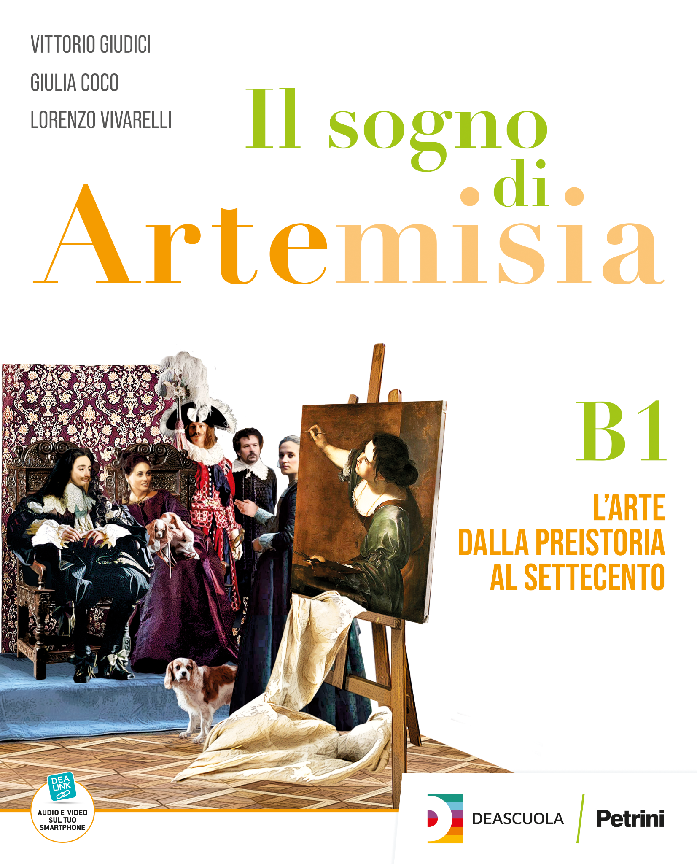
Un progetto
in un titolo
• Storytelling
• Parità di genere
• Orientamento

Slide 4
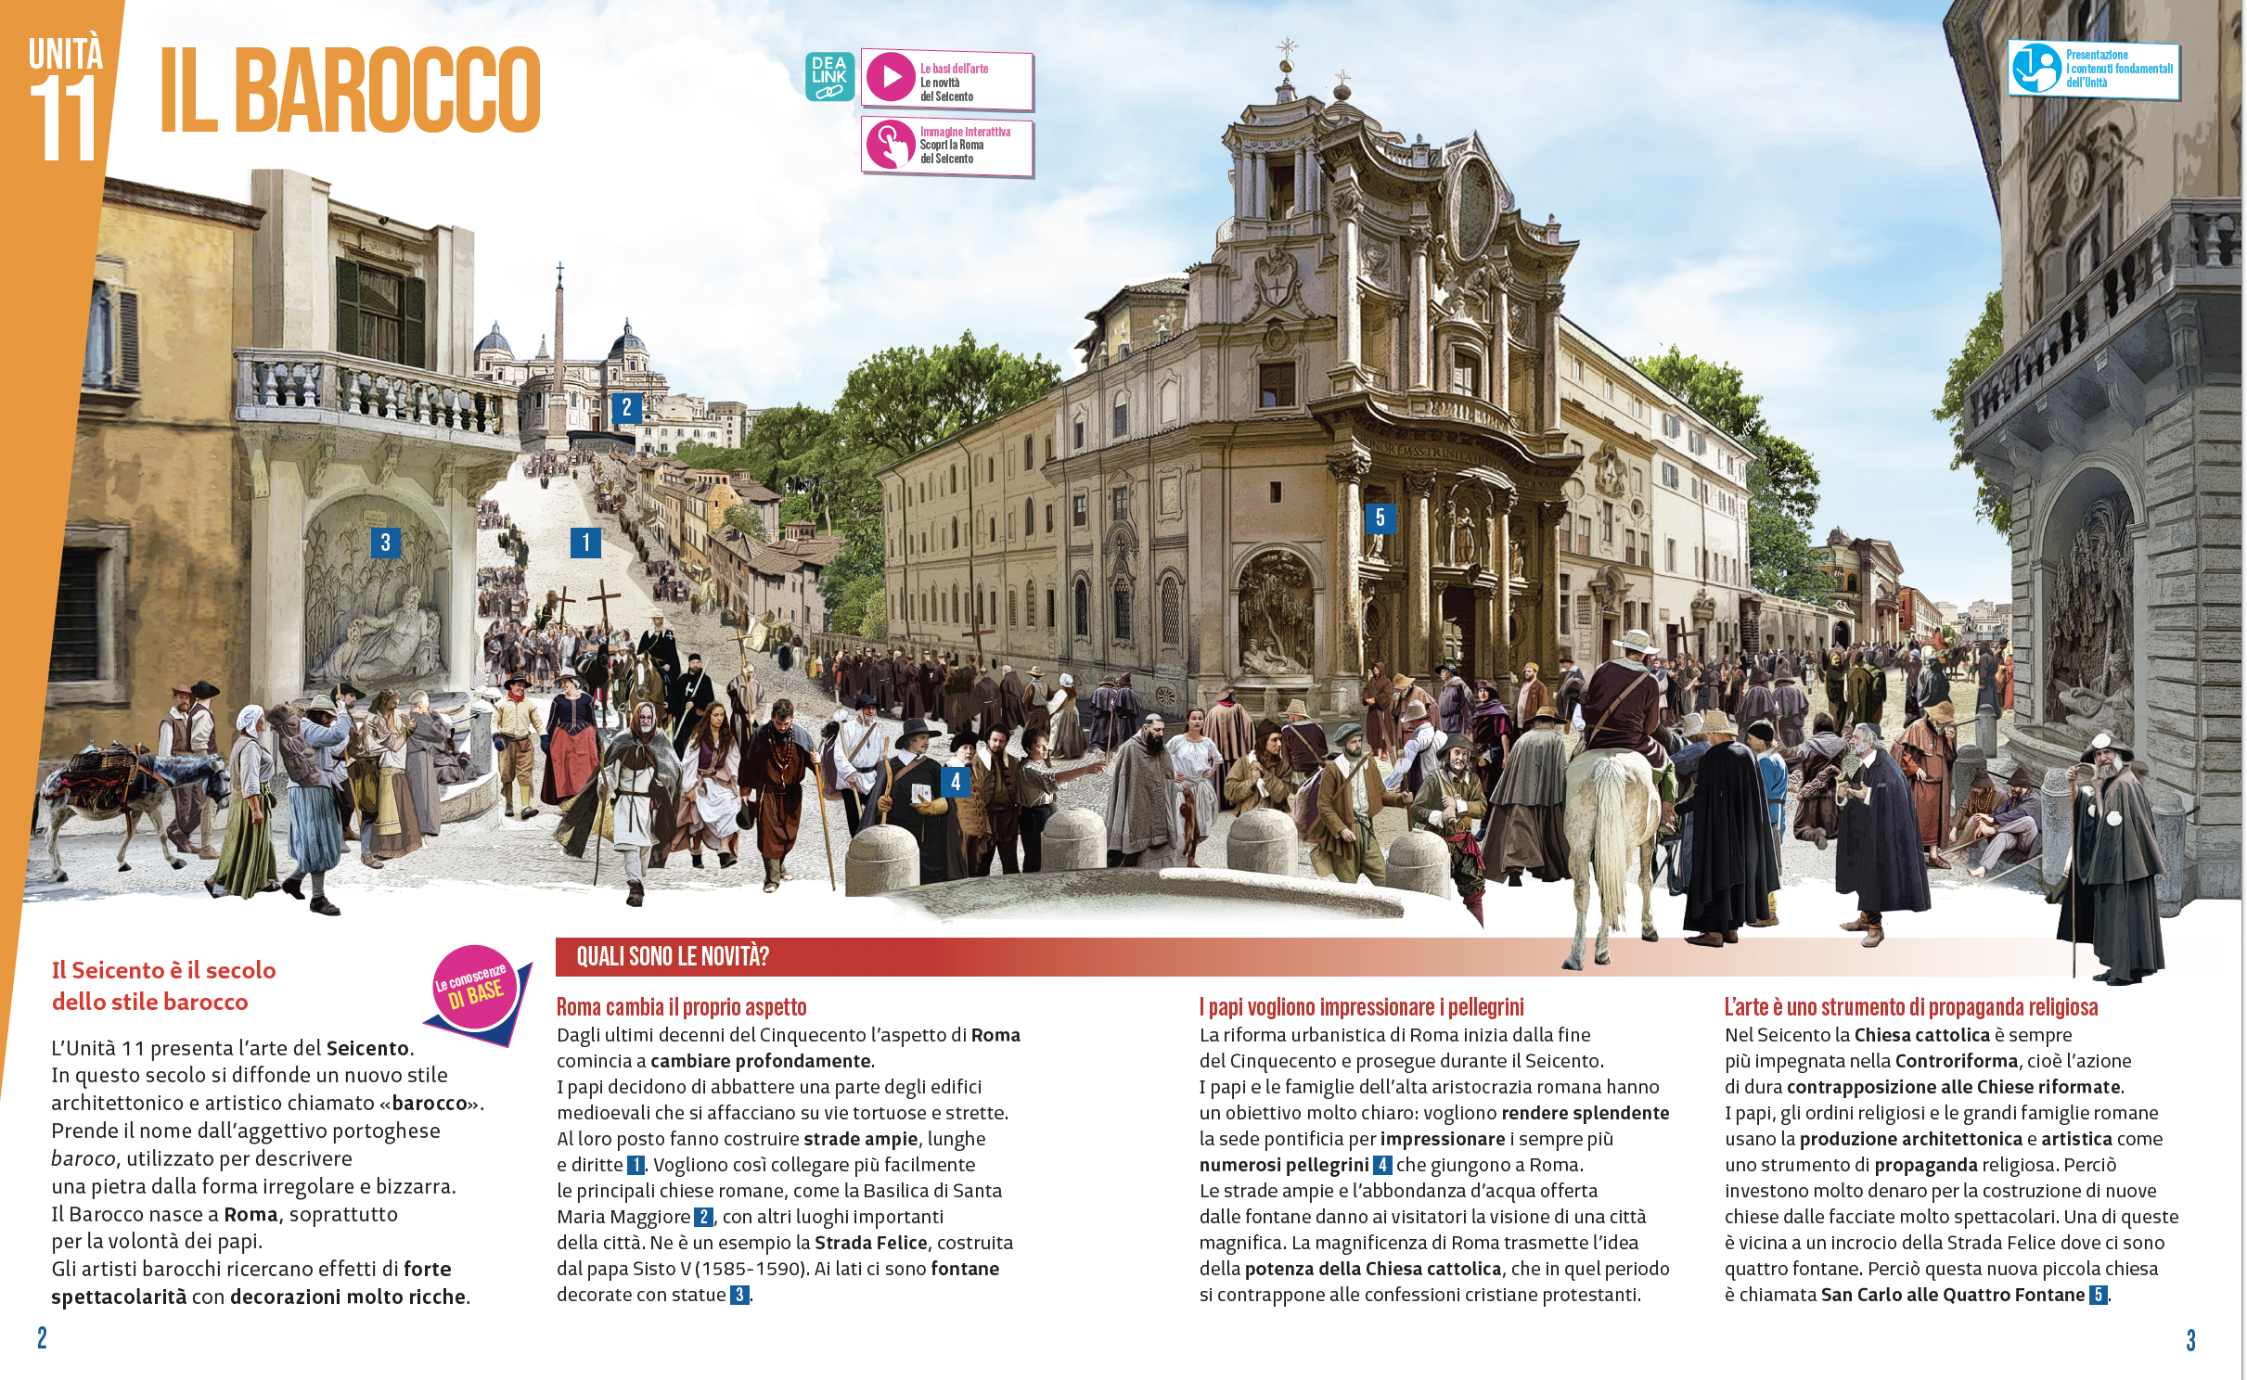
La contestualizzazione
IL NESSO STORIA - ARTE
LE NOVITÀ DEL PERIODO

Slide 5
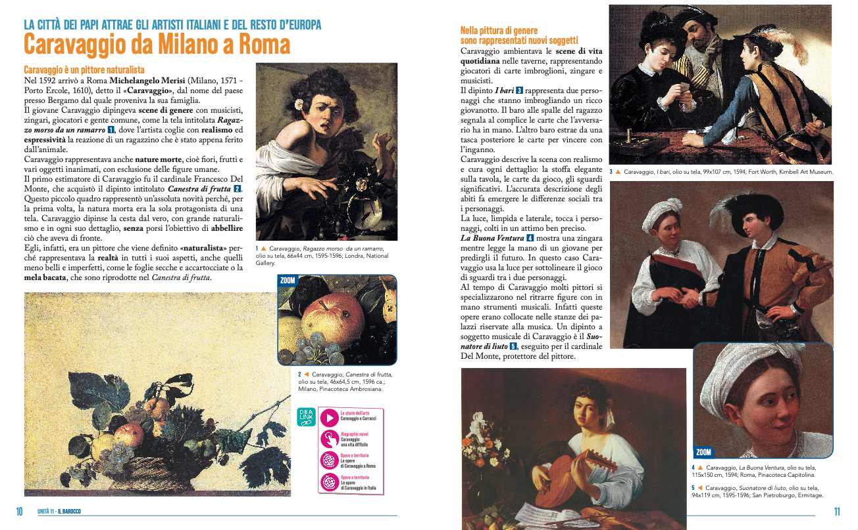
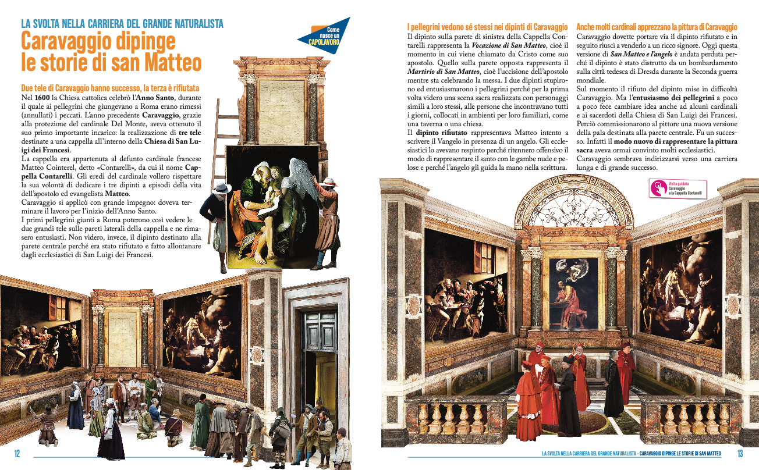
La narrazione
STORIA DELL’ARTE RACCONTATA
IN MODO AVVINCENTE

Slide 6
Scheda | Leggi L’OPERA
LETTURA DELLE OPERE
ATTRAVERSO I CODICI VISIVI

Slide 7
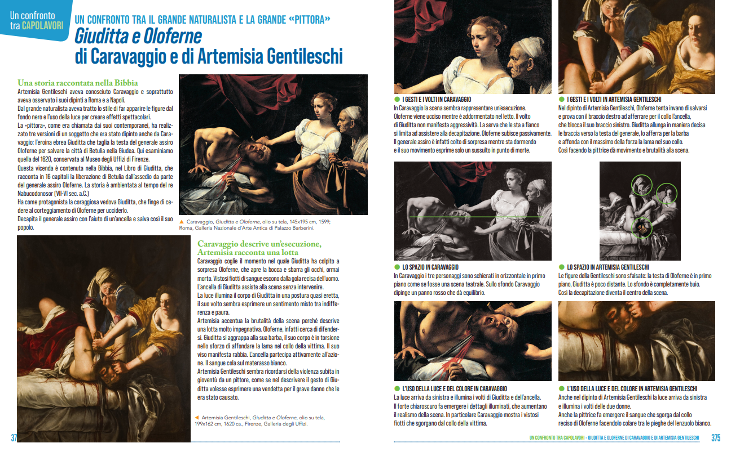
Scheda | Un confronto tra CAPOLAVORI
ANALISI COMPARATIVA

Slide 8
L’arte extraeuropea
nella pagina di sinistra, una ampia panoramica del periodo
nella pagina di destra,
l’attenzione si focalizza sull’opera più rappresentativa
MANCA

Slide 9
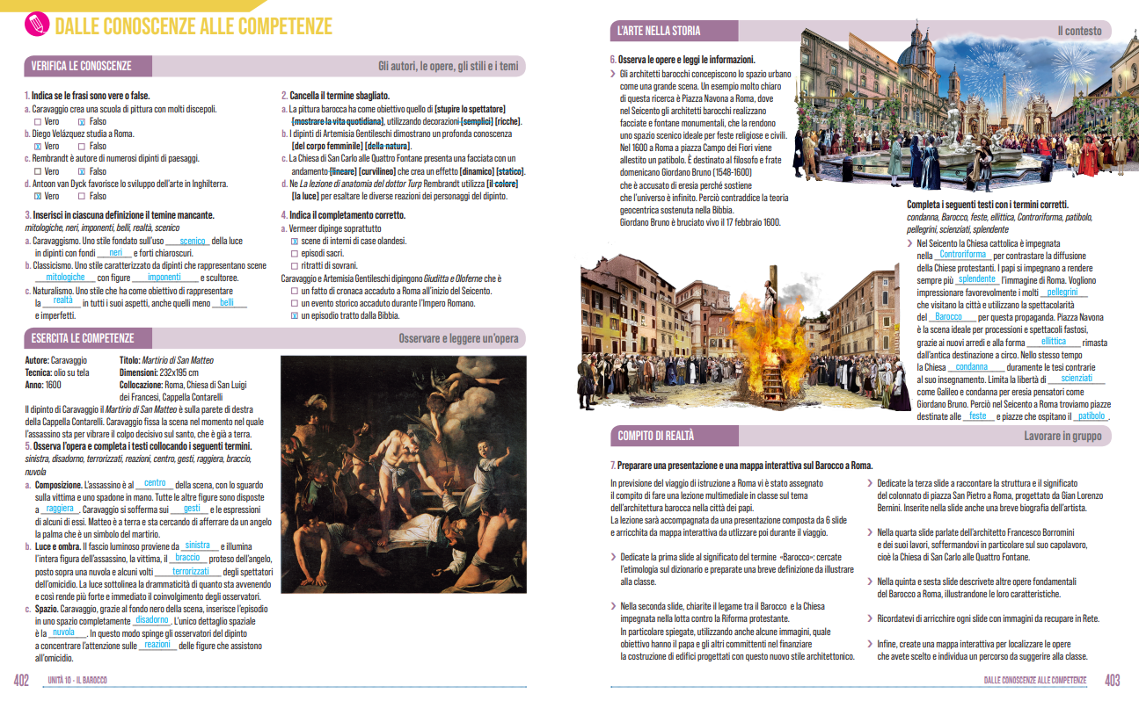
La didattica
VALUTARE LE COMPETENZE E LE CONOSCENZE

Slide 10
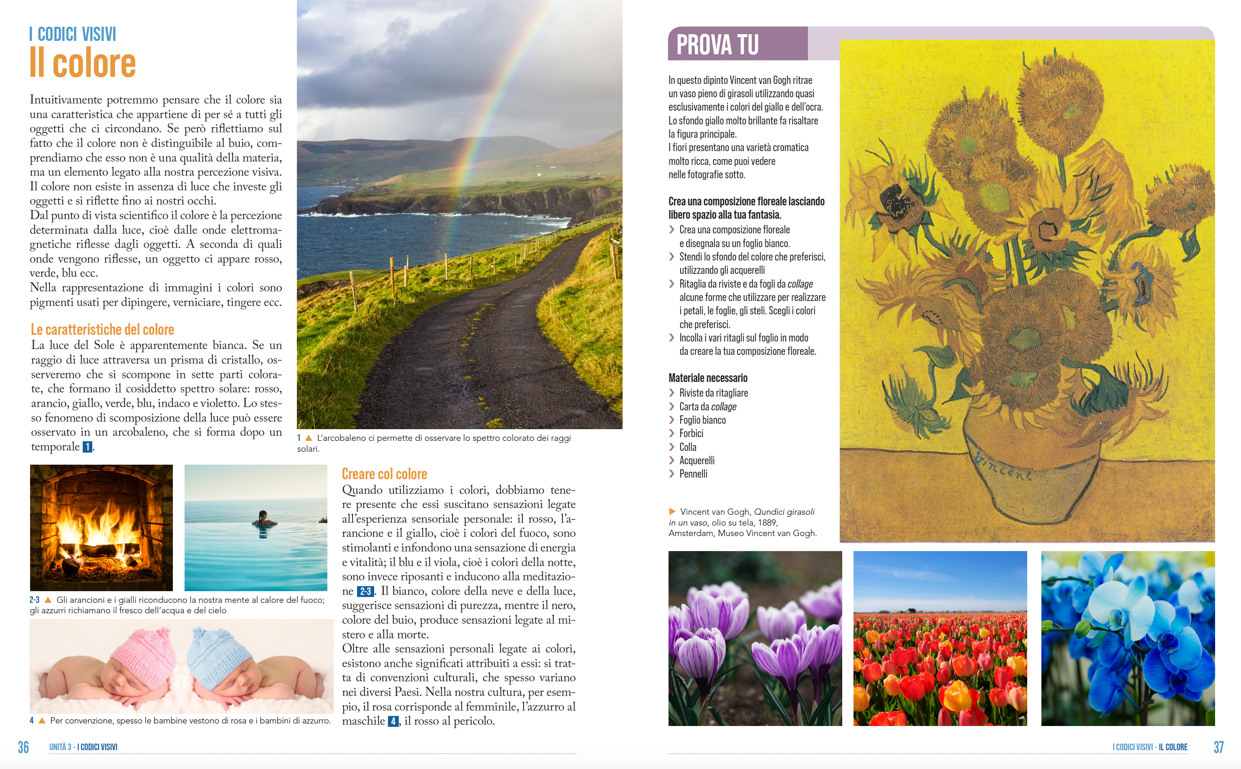
Volume A
LE TECNICHE
L’autore è Andrea Pacini, prematuramente mancato quest’anno.
Lo vogliamo ricordare con stima perché è stato un insegnante eccezionale nella scuola di Montechiaro vicino a Lucca.

Slide 11
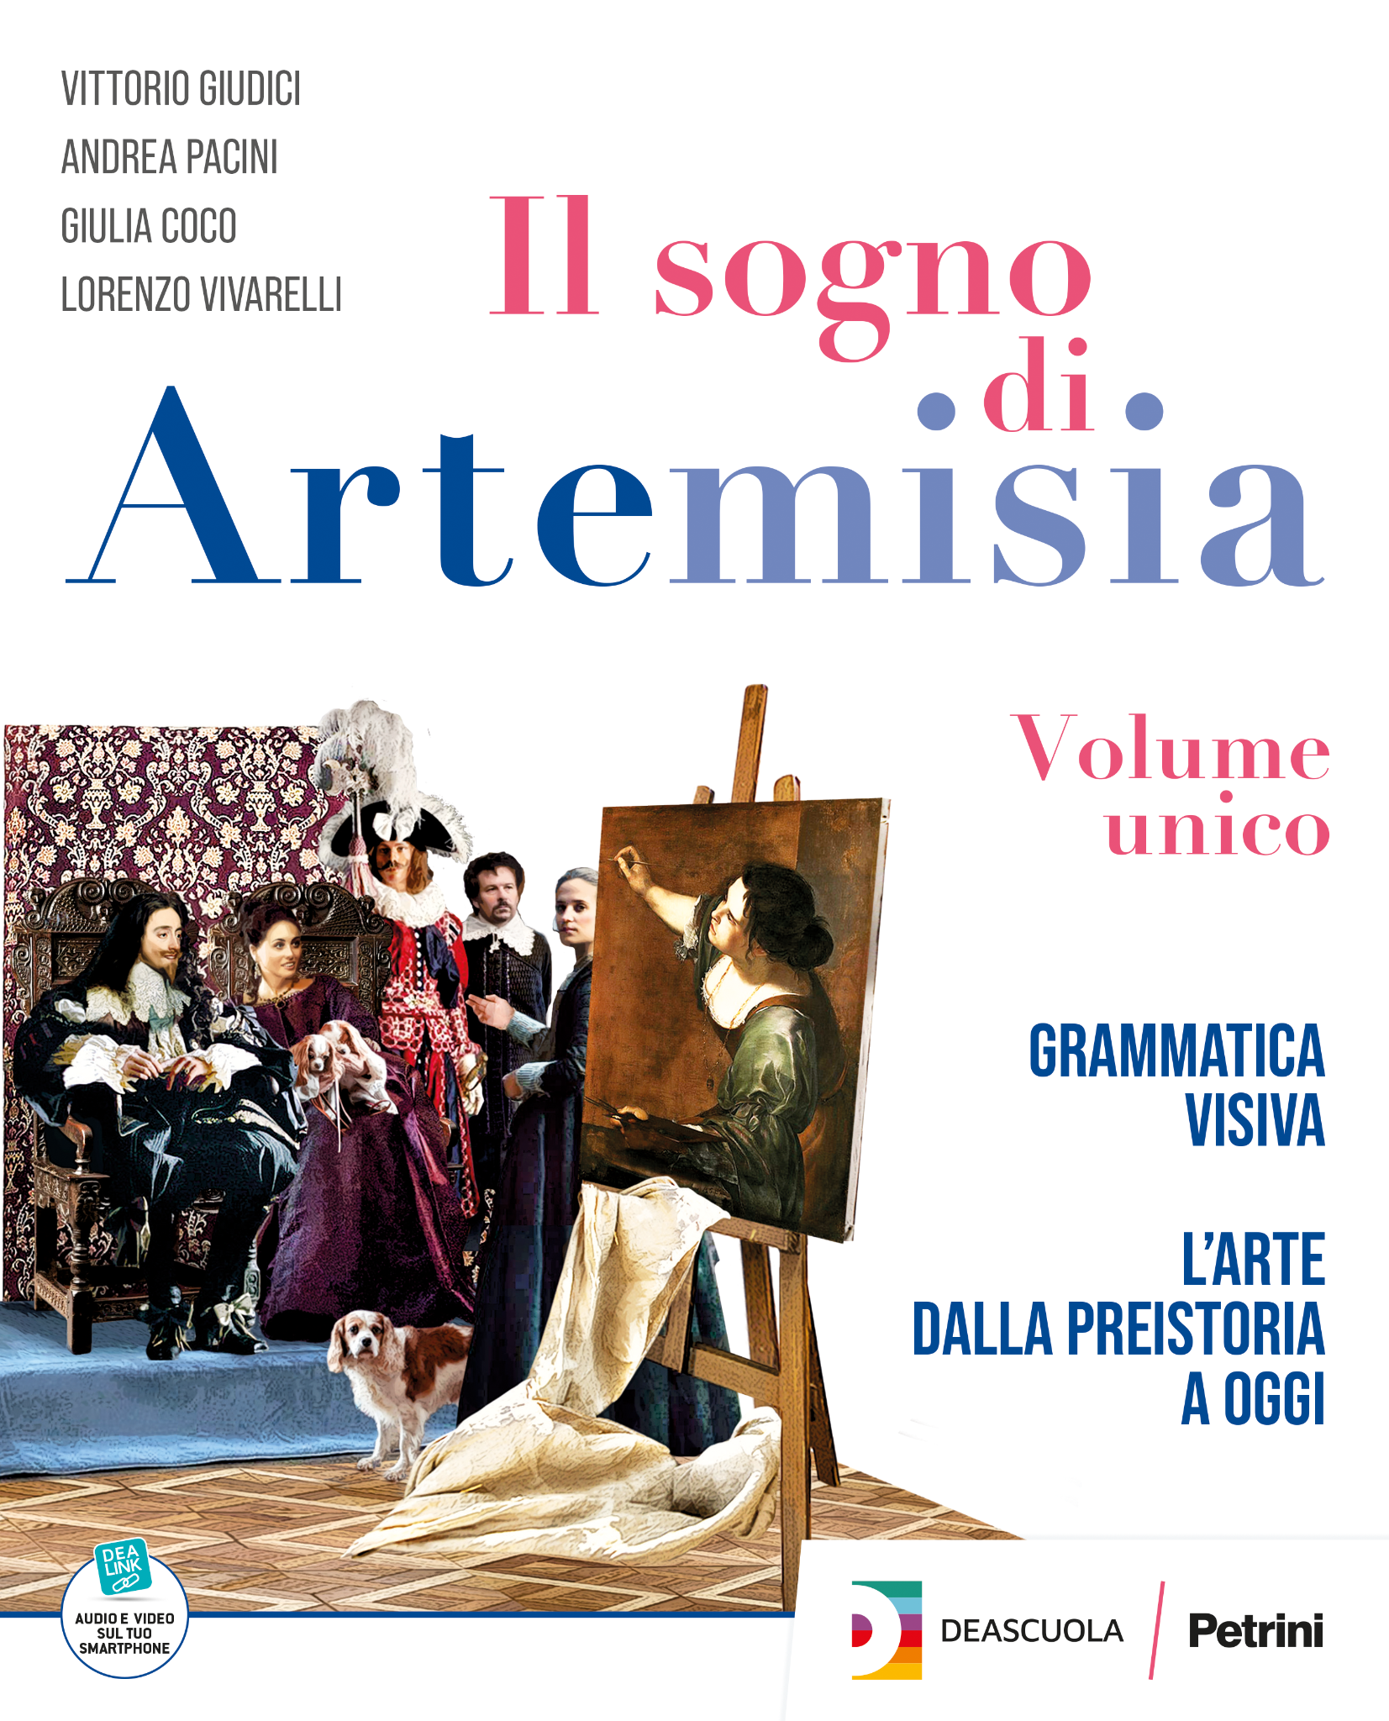
IL VOLUME COMPATTO
In 648 pagine
Basi della grammatica visiva
Indispensabili per la tecnica e per la lettura delle opere
Storia dell’arte dalla Preistoria a oggi
Rinunciando a qualche approfondimento,
ma senza perdere le specificità
della proposta

Slide 12
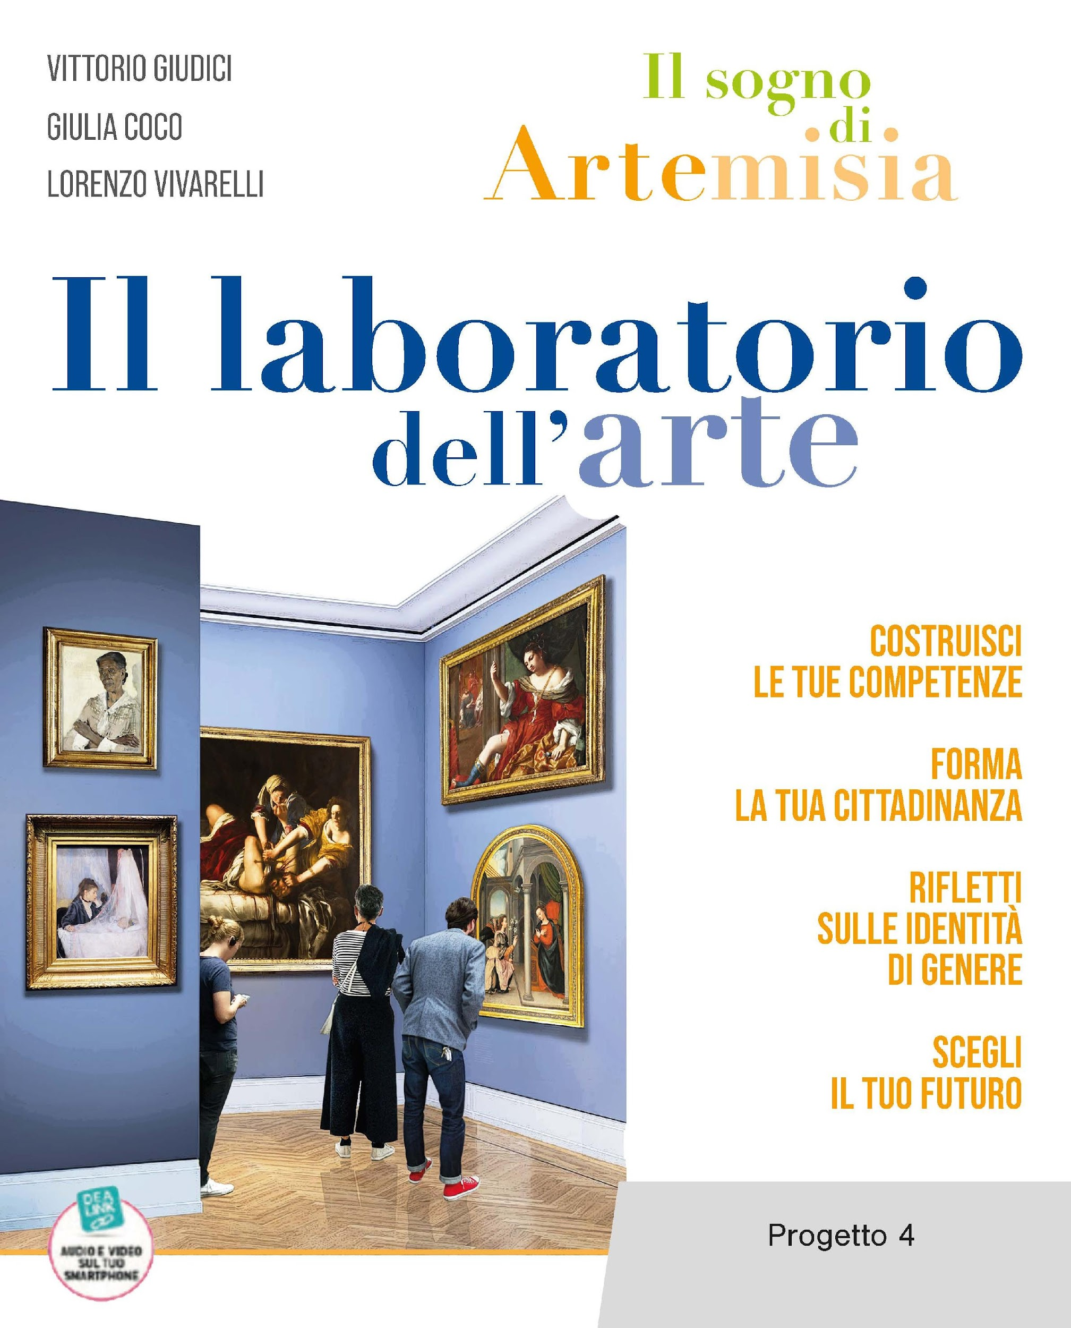
IL LABORATORIO DELL’ARTE (Quaderno delle competenze)
LA COSTRUZIONE DELLE COMPETENZE
• Confrontare opere di epoche diverse
• Riconoscere i generi e i temi dell’arte
L’EDUCAZIONE CIVICA
• La tutela del patrimonio artistico
• Archeologia, restauro, fruizione
• I diritti e doveri di ciascuno di noi
L’ARTE AL FEMMINILE
• La rappresentazione della donna nella storia dell’arte
• Le artiste di ieri e di oggi
L’ORIENTAMENTO
• Il percorso di studi,
le professioni e i mestieri dell’arte
• le STEAM

Slide 13
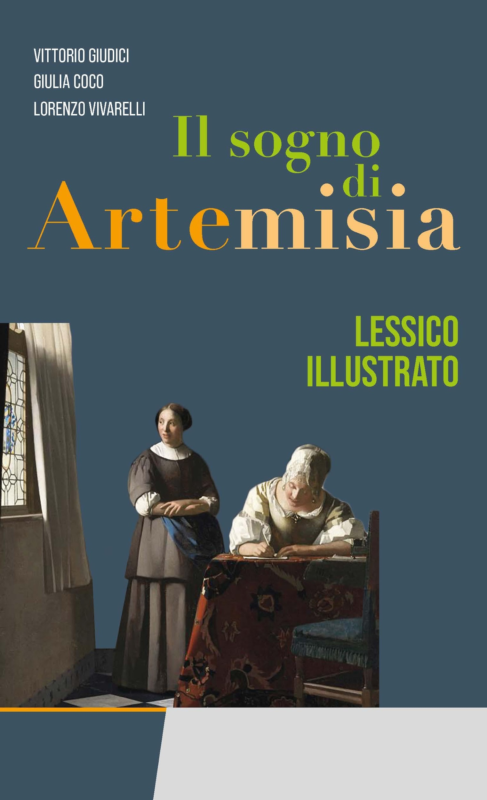
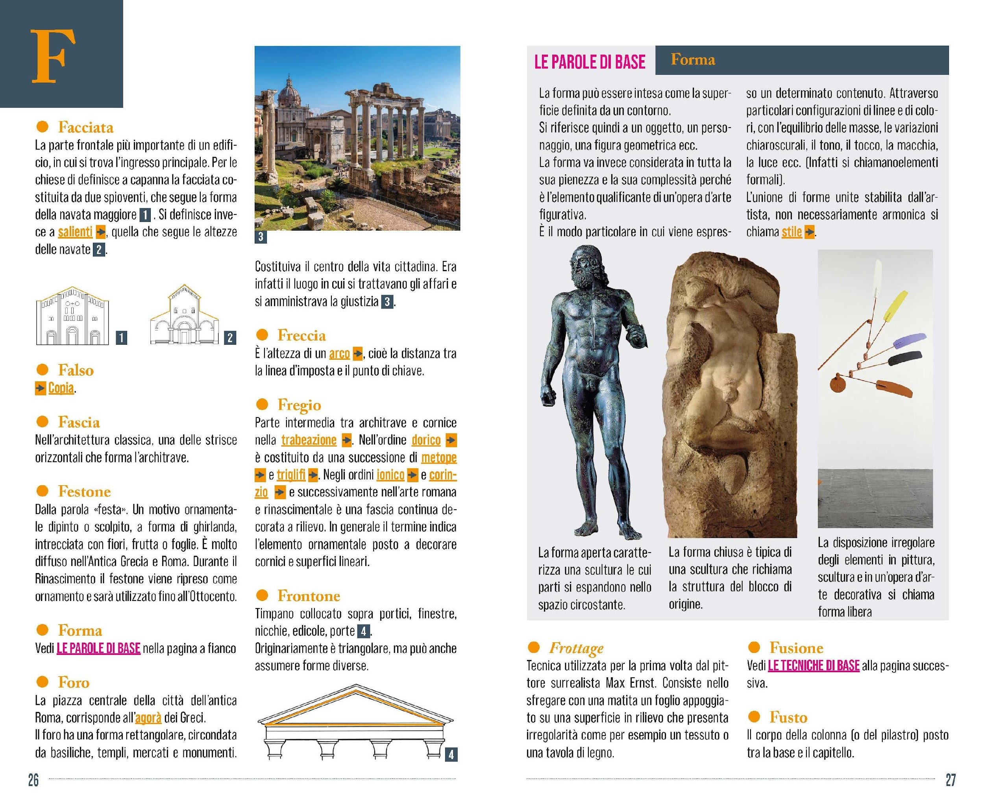
IL DIZIONARIO ILLUSTRATO
72 pagine dettagliate
e Illustrate per avere
sempre a portata
di mano tutte
le spiegazioni tecniche

Slide 14
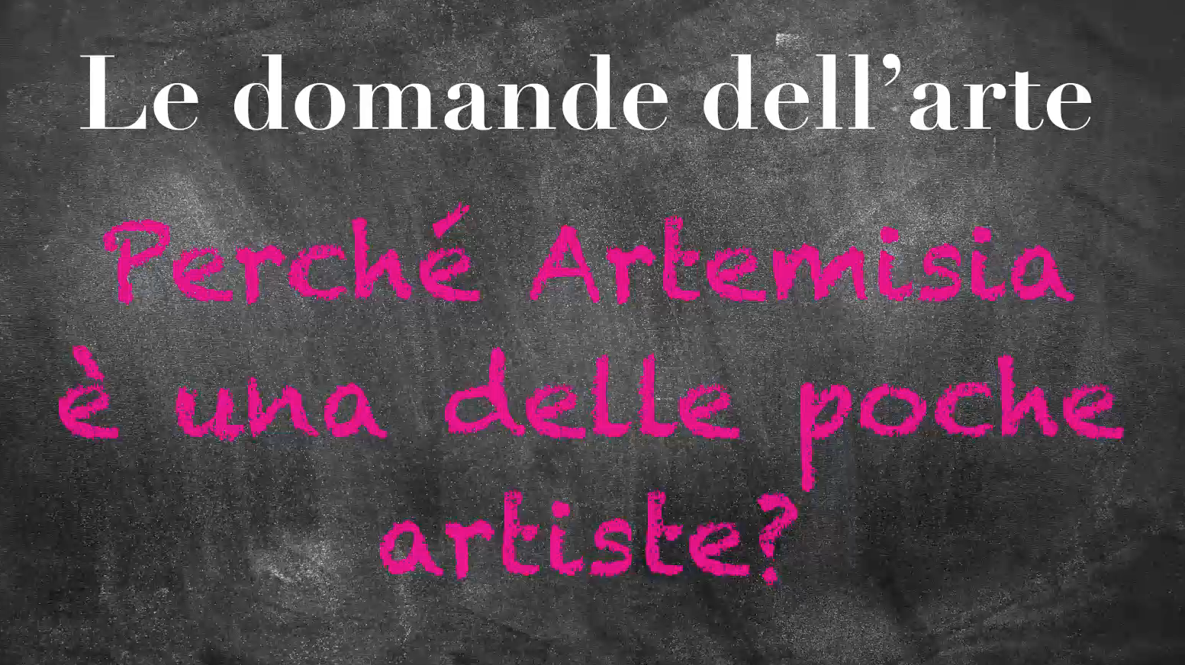
IL DIGITALE • I VIDEO
Le basi dell’arte
Le storie dell’arte
3 TIPOLOGIE DI VIDEO
PER RISPONDERE
A ESIGENZE DIVERSE
Le domande dell’arte

Slide 15
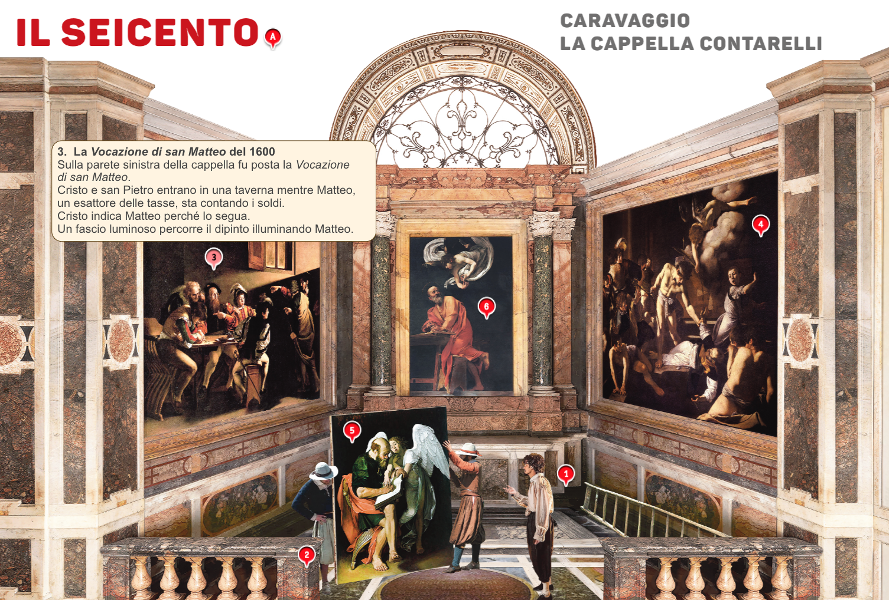
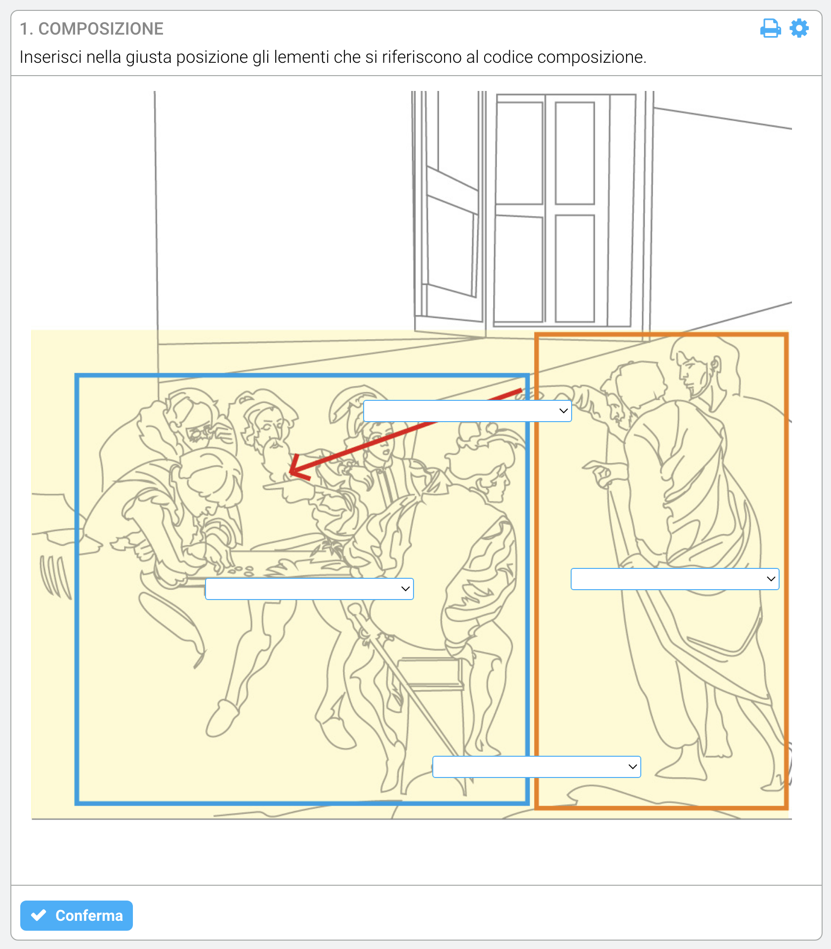
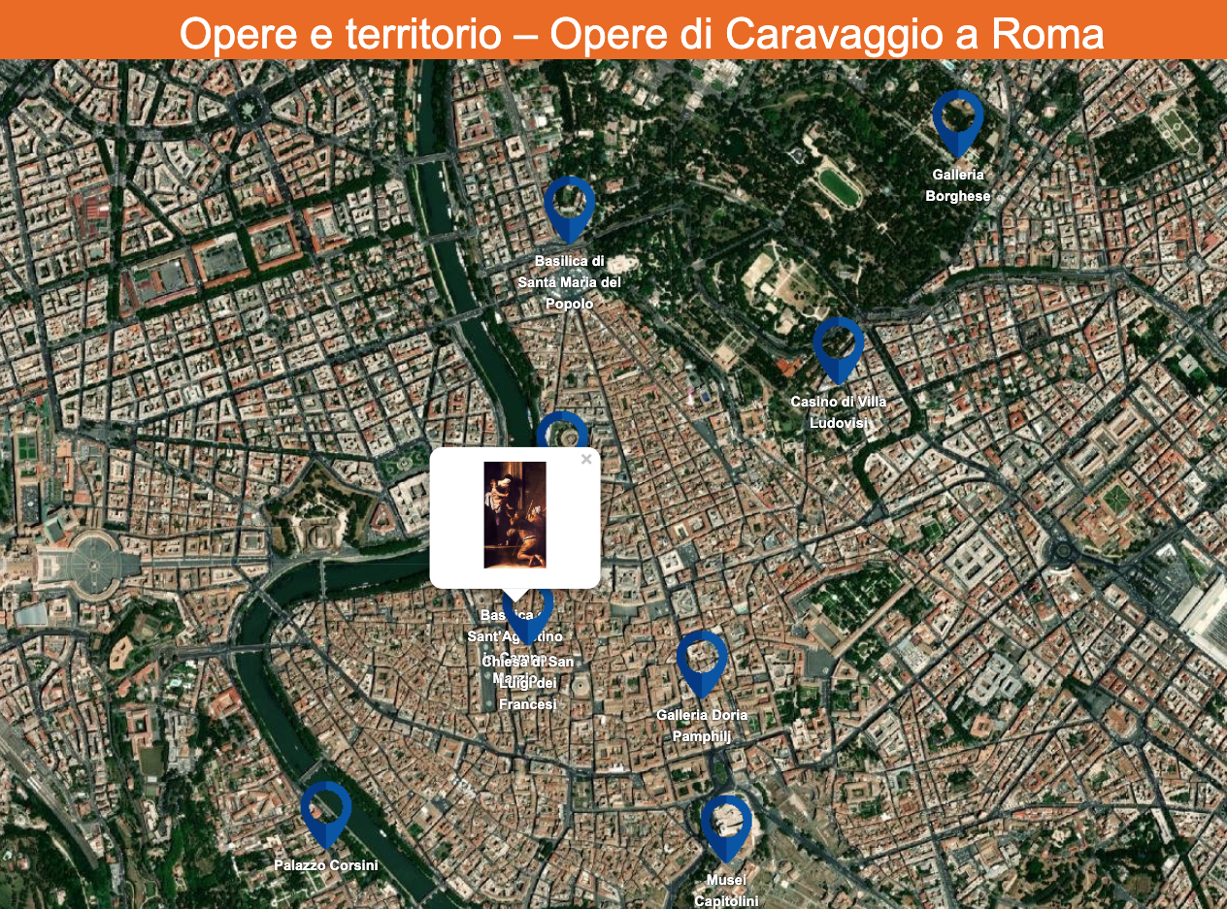
IL DIGITALE – ALTRE RISORSE
Visite guidate
Esercizi interattivi legati alle Letture di opere
Opere e territorio

Slide 16
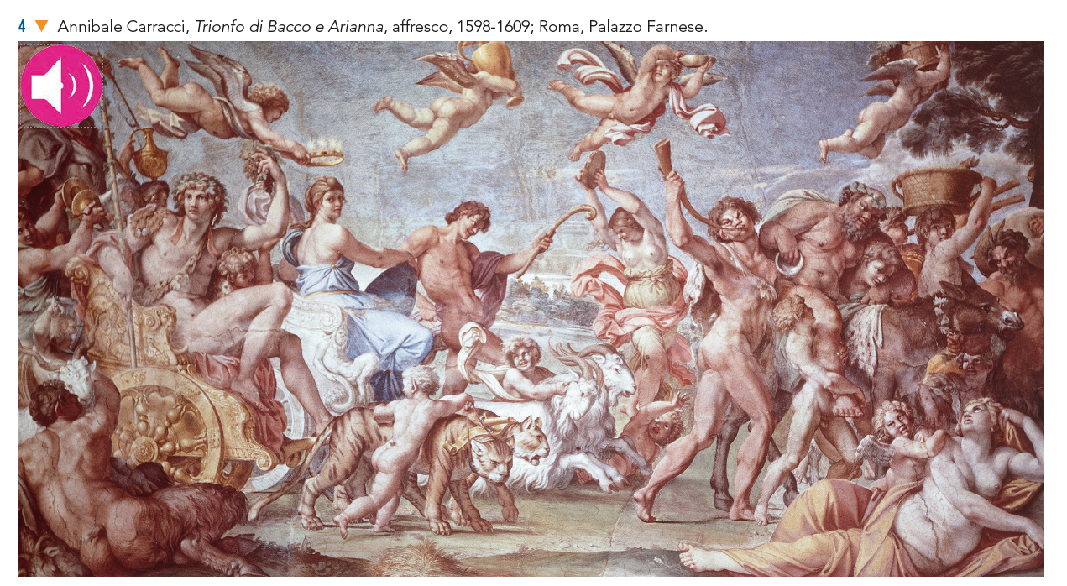
AUDIOGUIDA
IL LIBRO
DIVENTA UN MUSEO!

Slide 17
6 BUONI MOTIVI PER ADOTTARE Il sogno di Artemisia
1. La contestualizzazione
2. La narrazione dell’arte
3. L’analisi delle opere con i codici visivi
4. Le illustrazioni e le ricostruzioni
5. L’attenzione per il mondo femminile
6. La ricchezza del corredo digitale

Slide 18
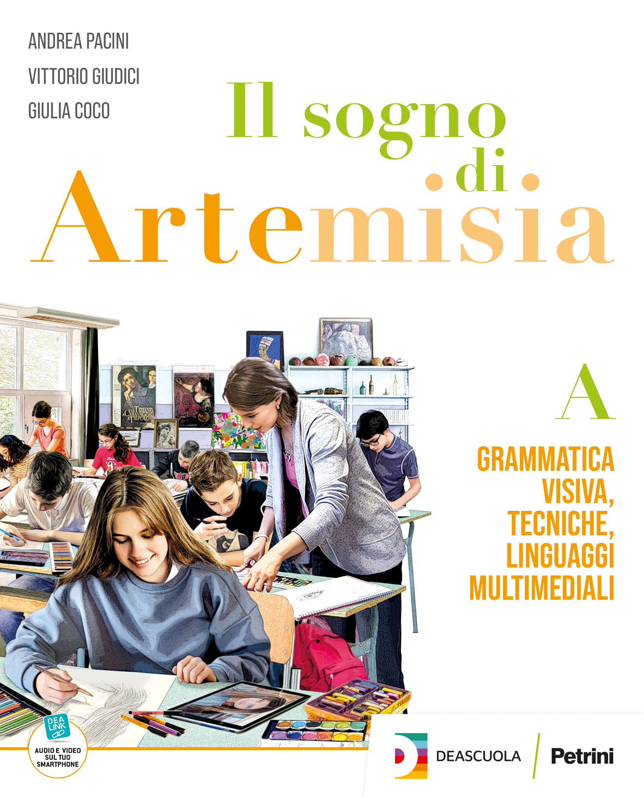
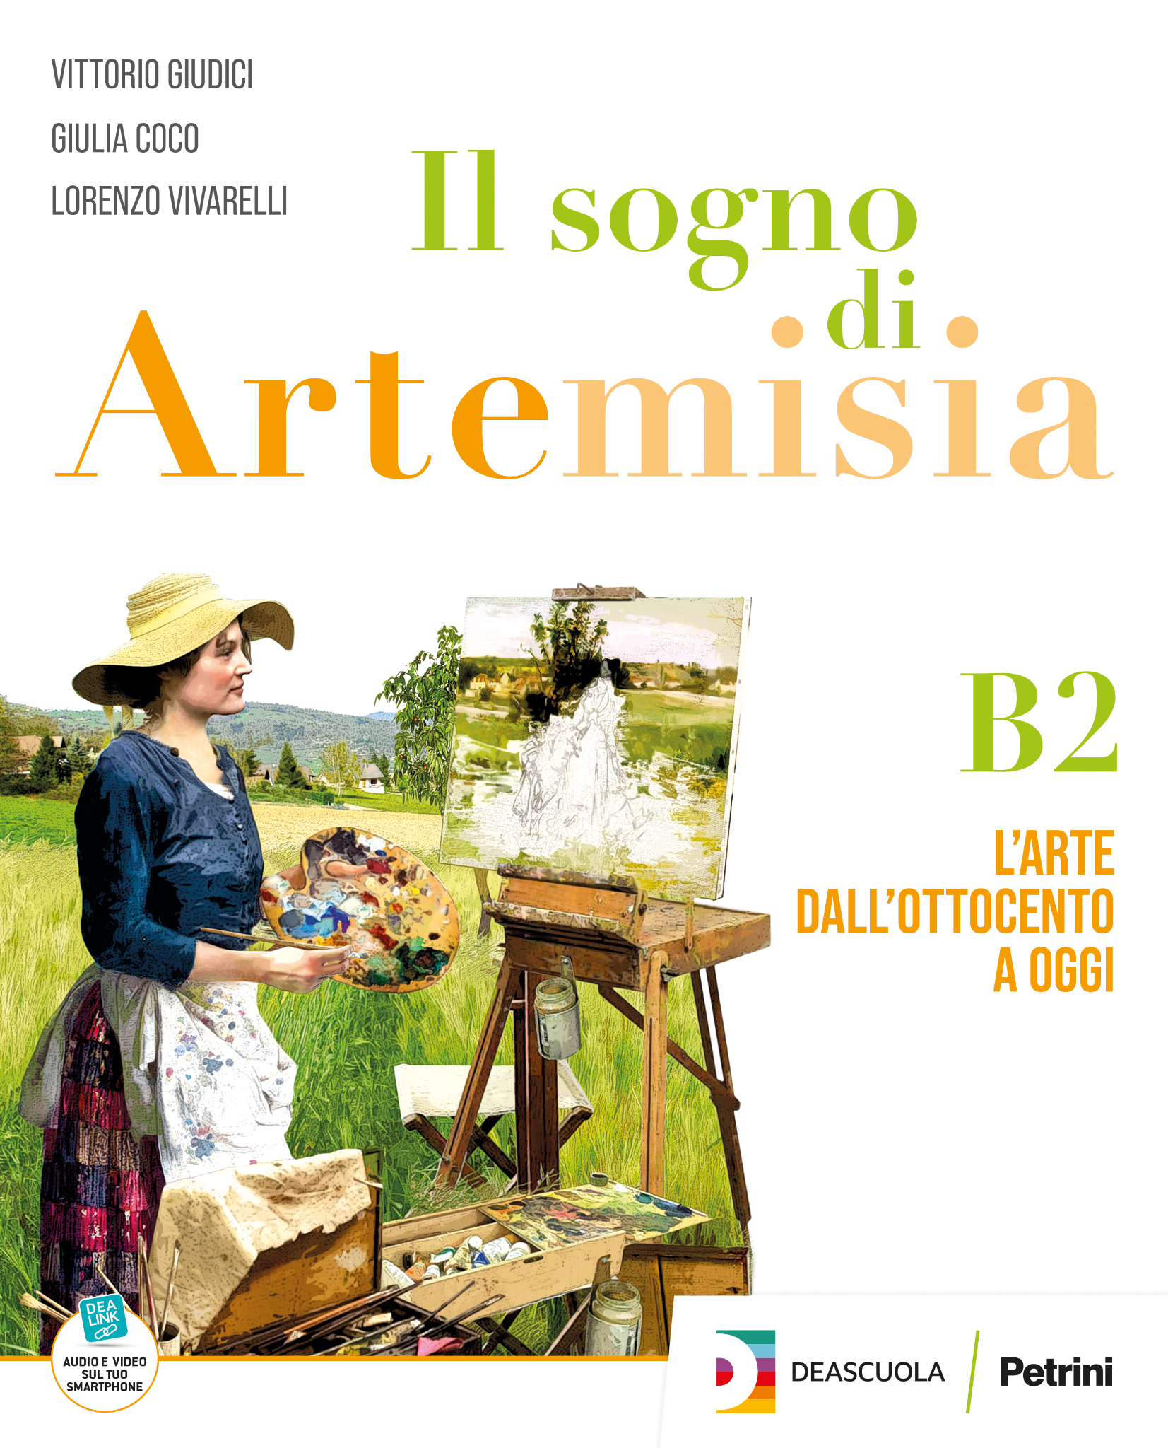
La configurazione
240 pp.
432 pp.
216 pp.
In più:
Laboratorio dell’arte120 pp
Lessico Illustrato 72 pp.
Volume semplificato 168 pp.
Guida per l’insegnante 480 pp.
648 pp.

Slide 19
GRAZIE DEL VOSTRO TEMPO E DELLA VOSTRA ATTENZIONE IN BOCCA AL LUPO!

